Slide 2
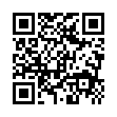
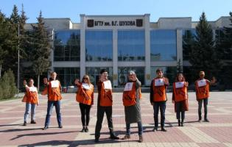
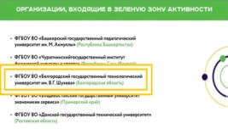
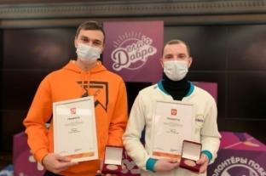
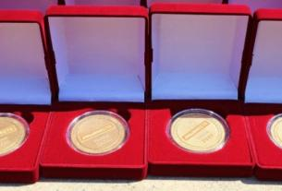
Волонтерский центр БГТУ им. В.Г. Шухова
2015 – н.в.

Slide 3
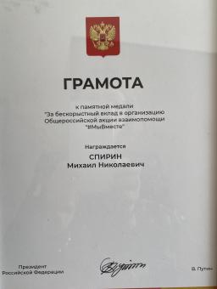
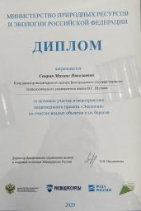
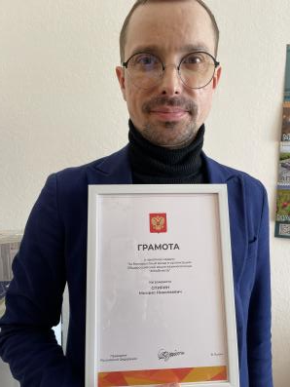
Ряды волонтёров движения #Мывместе пополнили свыше 117 тысяч человек из всех регионов нашей страны.
И из них только около 20 тысяч стали обладателями памятной медали, приуроченной к работе в непростое время распространения COVID-19.
Федеральное агентство по делам молодёжи утвердило список добровольцев, представленных к получению памятной медали «За бескорыстный вклад в организацию Общероссийской акции взаимопомощи «#МыВместе».
Студенты и сотрудники БГТУ им. В.Г. Шухова получили памятные медали и грамоты от имени Президента России Владимира Путина.
Это Михаил Спирин, Михаил Моисеев и Иван Бабенко.

Slide 4
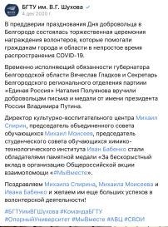
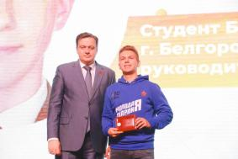
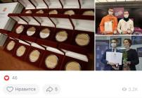

Slide 5
Немного цифр и фактов
В составе Волонтёрского центра университета насчитывается более 500 активных добровольцев, а общая численность студентов, охваченных волонтёрским движением университета, составляет более 2 000 человек.
2020 г. - во время пандемии провели 25 онлайн школ, 15 квизов с общим количеством просмотров около 2 млн чел.
#БумБатл 2021 – 1 место среди российских вузов и 5,8 тонн собранной макулатуры.
2022 г. – вошли в четверку лучших в рамках всероссийской акции «Миллион Родине».
2022 г. – вошли в «зеленую зону» по результатам активности Ассоциации волонтерских центров. С первых дней СВО работали в пункте приема гуманитарной помощи #МыВместе.
2023 г. – собрали 2 тонны гуманитарной помощи для беженцев.

Slide 6
Направления деятельности
1. Событийное волонтерство «Добровольцы БГТУ»
2. Всероссийская общественная организация волонтеров-экологов «Делай!»
3. Культурно-просветительское волонтерство «Гид БГТУ»
4. Добровольная народная дружина «Грифон»
5. Добровольная пожарная команда
6. Волонтерское движение иностранных студентов правоохранительной
направленности «Булат»
7. Волонтёры-мейкеры БГТУ им. В.Г. Шухова

Slide 7
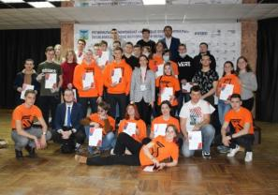
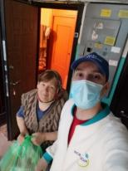
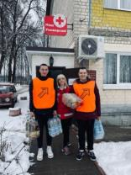
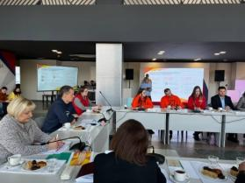
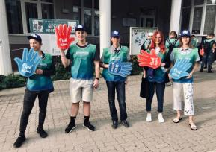
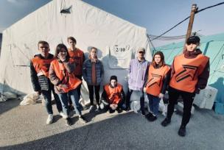
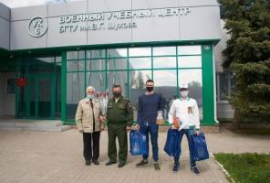
Событийное волонтерство «Добровольцы БГТУ»

Slide 8
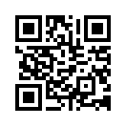
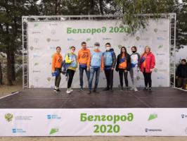
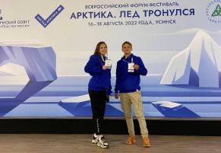
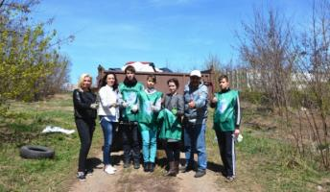
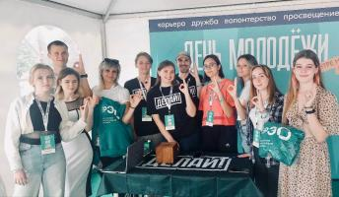
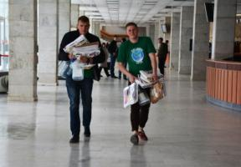
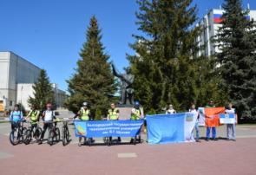
Всероссийская общественная организация волонтеров-экологов «Делай!»

Slide 9
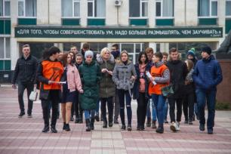
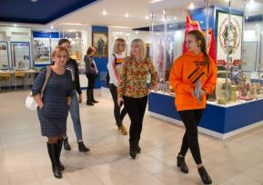
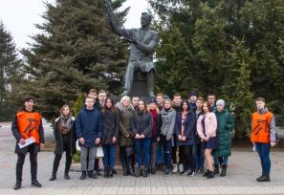
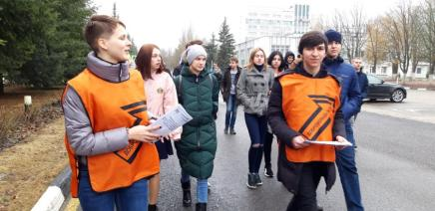
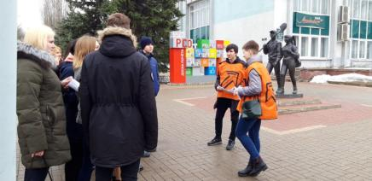
Культурно-просветительское волонтерство «Гид БГТУ»

Slide 10
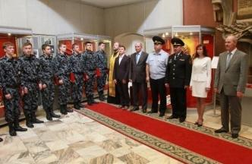
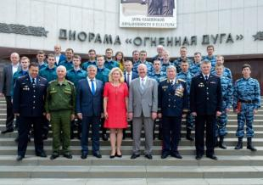
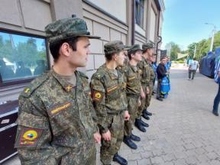
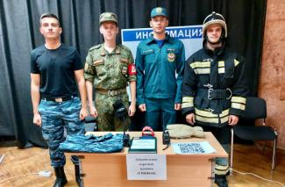
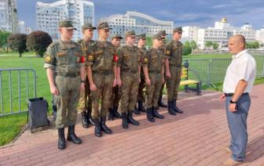
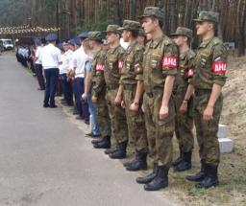
Добровольная народная дружина «Грифон»

Slide 11
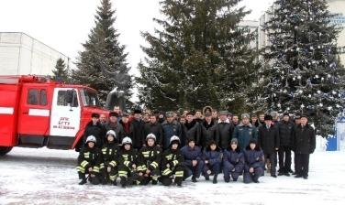
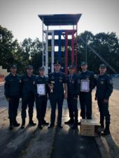
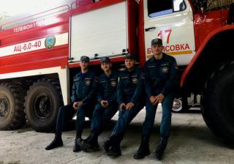
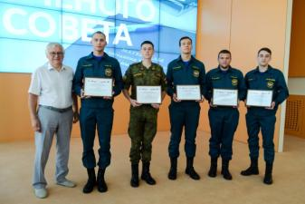
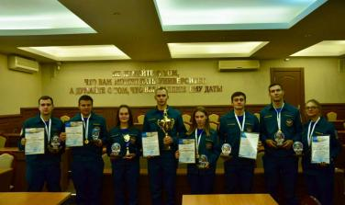
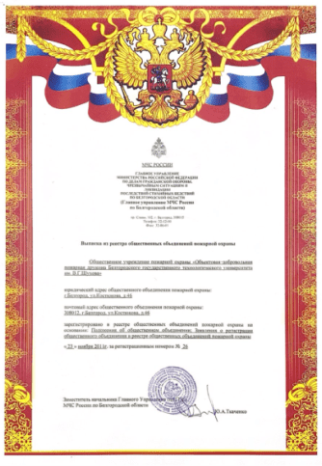
Добровольная пожарная команда

Slide 12
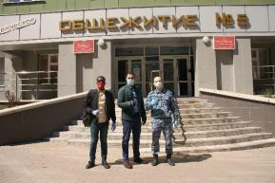
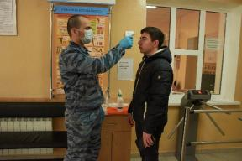
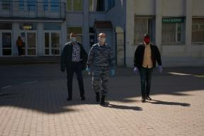
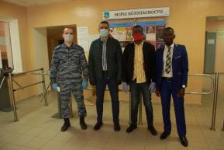
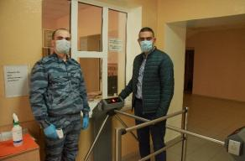
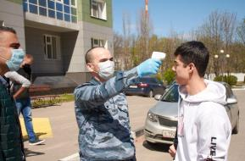
Волонтерское движение иностранных студентов
правоохранительной направленности «Булат»

Slide 13
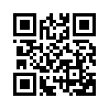
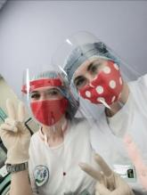
Волонтёры-мейкеры БГТУ им. В.Г. Шухова

Slide 14
ПВР БГТУ им. В.Г. Шухова

Slide 15
ПВР БГТУ им. В.Г. Шухова

Slide 16
ПВР БГТУ им. В.Г. Шухова

Slide 17
ПВР БГТУ им. В.Г. Шухова

Slide 18
ПВР БГТУ им. В.Г. Шухова

Slide 19
ПВР БГТУ им. В.Г. Шухова

Slide 20
ПВР БГТУ им. В.Г. Шухова

Slide 21
ПВР БГТУ им. В.Г. Шухова

Slide 22
ПВР БГТУ им. В.Г. Шухова

Slide 23
ПВР БГТУ им. В.Г. Шухова

Slide 24
Все публикации о деятельности добровольцев
БГТУ им. В.Г. Шухова
Группа ВКонтакте
Канал Telegram

